Slide 1
色彩空間轉換
YCbCr

Slide 2
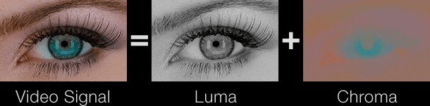
YCbCr Color Space
YIQ用於NTSC彩色電視制式，YUV用於PAL制和SECAM彩色電視制式，而YCbCr用於電腦用的數位顯示器。

Slide 3
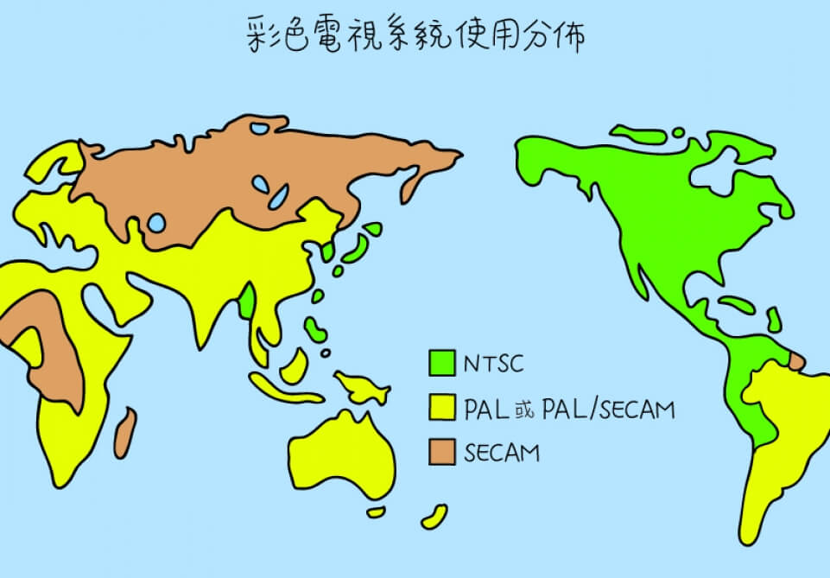

Slide 4
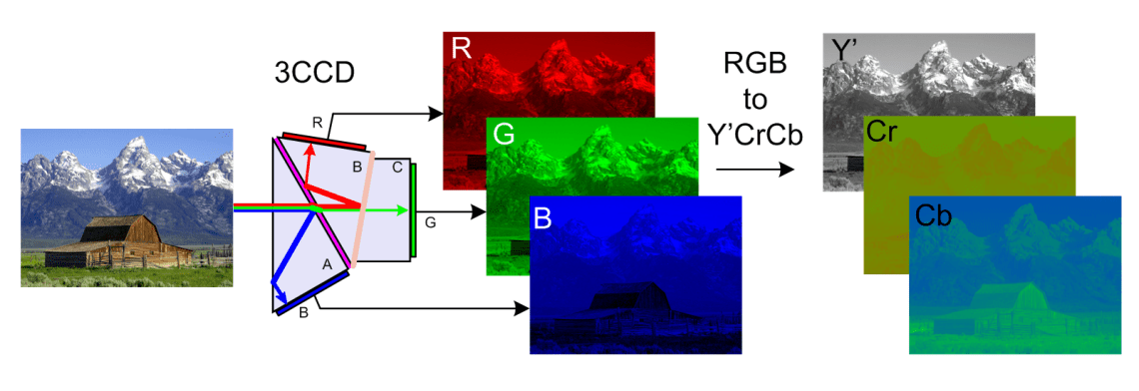
在DVD、攝像機、數字電視等消費類視頻產品中，常用的色彩編碼方案是YCbCr，Y 即 Luminance 是指亮度， C即 Chrominance 色度， Cb指藍與綠的色度，而Cr指紅與綠的色度。人眼對亮度特別敏感，反而對色彩不及亮度敏感，因此對色度進行子採樣來減少色度分量後，肉眼將察覺不到的圖像的變化。主要的子採樣格式有YCbCr 4:2:0、YCbCr 4:2:2 和YCbCr 4:4:4。

Slide 5
YCbCr 4:4:4
96 bits
Y₀ Cb₀ Cr₀ | Y₁ Cb₁ Cr₁ | Y₂ Cb₂ Cr₂ | Y₃ Cb₃ Cr₃
YCbCr 4:2:2
64 bits
Y₀ Cb₀ Cr₀ | Y₁ Cb₀ Cr₀ | Y₂ Cb₂ Cr₂ | Y₃ Cb₂ Cr₂
YCbCr 4:1:1
48 bits
Y₀ Cb₀ Cr₀ | Y₁ Cb₀ Cr₀ | Y₂ Cb₀ Cr₀ | Y₃ Cb₀ Cr₀
YCbCr 4:2:0
96 bits
Y₀ Cb₀ Cr₄ | Y₁ Cb₀ Cr₄ | Y₂ Cb₂ Cr₆ | Y₃ Cb₂ Cr₆
Y₄ Cb₀ Cr₄ | Y₅ Cb₀ Cr₄ | Y₆ Cb₂ Cr₆ | Y₇ Cb₂ Cr₆

Slide 6
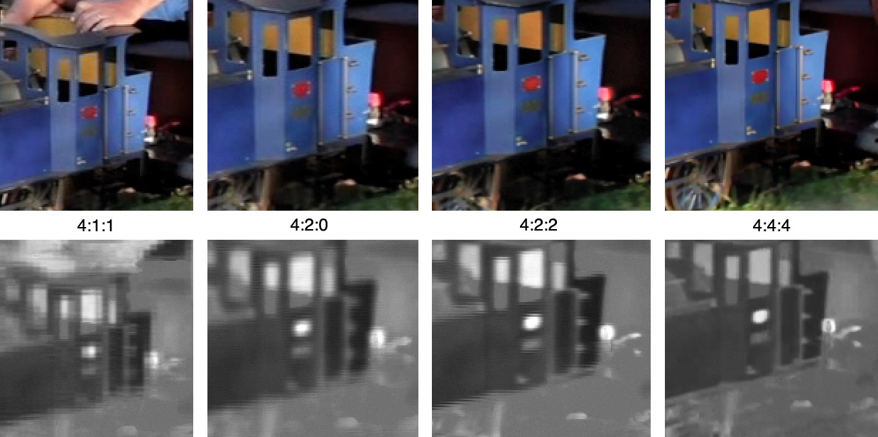

Slide 7
應用
JPEG 壓縮
RGB→YCbCr
YCbCr 取樣 (ex. DVD 使用 4:2:0)
針對 Y 進行 DCT 轉換
量化 (刪除高頻資料)
YCbCr→RGB
Video 壓縮
MPEG2、 MPEG4

Slide 8
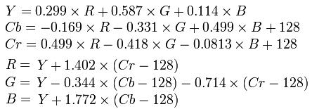
YCbCr

Slide 9
期中作業
肌膚美白效果
找到肌膚的亮度與色度範圍，調整亮度
處理前 "學號.jpg"
皮膚偵測區域
美白處理
報告格式
程式碼
程式碼說明
實驗結果 (置入處理前, 皮膚部分, 美白處理後之影像)
心得與結論

Slide 10
期中作業
上傳 學號.zip/rar/7z 至課程網站
程式碼資料夾
學號.docx (報告)
繳交日期: 期中考上課時間交列印的紙本報告並簽名
抄人與被抄者，必當之。

Slide 11
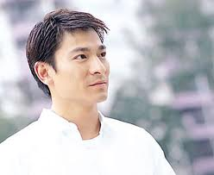
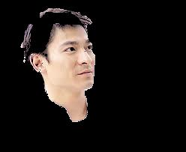
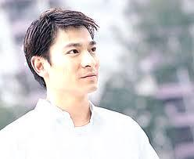

Slide 12
